Slide 1
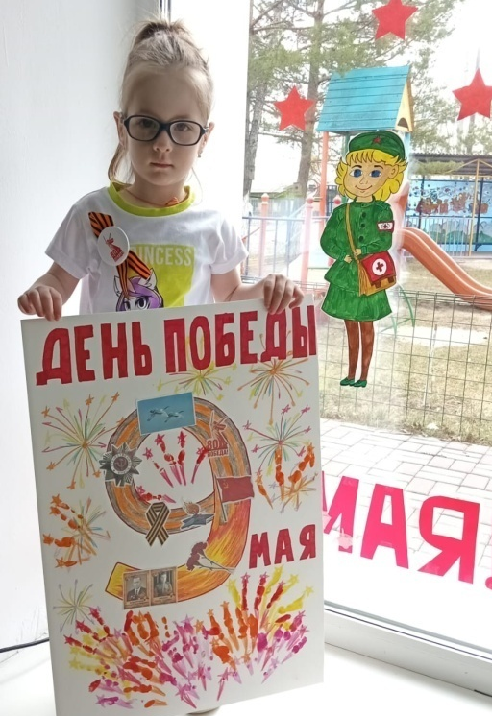
Частное дошкольное образовательное учреждение РЖД детский сад №70
(РЖД детский сад № 70)
Проект
«Мы гордимся нашими героями!» посвященный
80 – летию победы в Великой Отечественной войне.
Выполнили: воспитатель
Соколова Г.С., Семёнова М.Е.

Slide 2
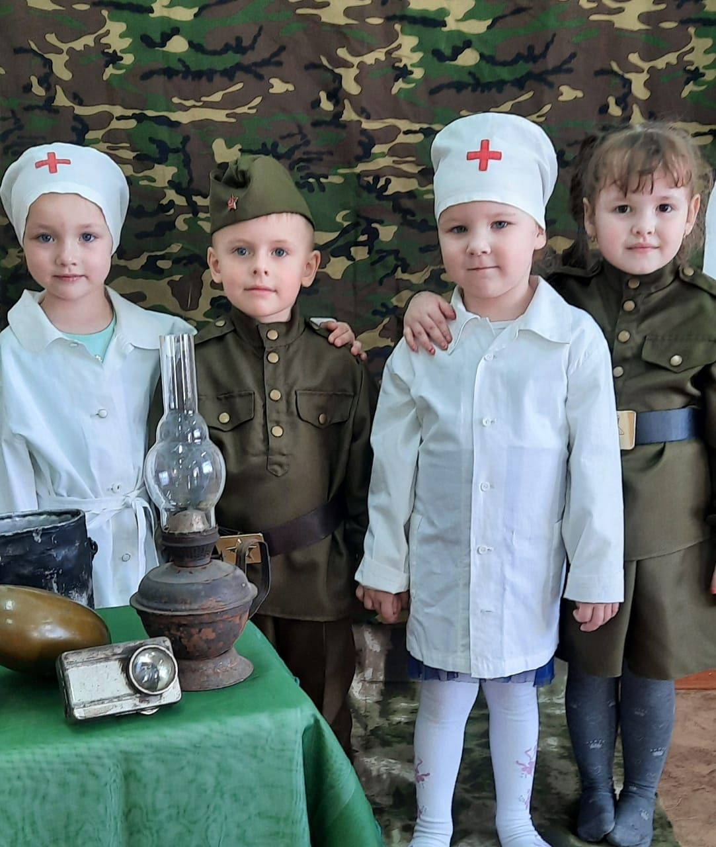
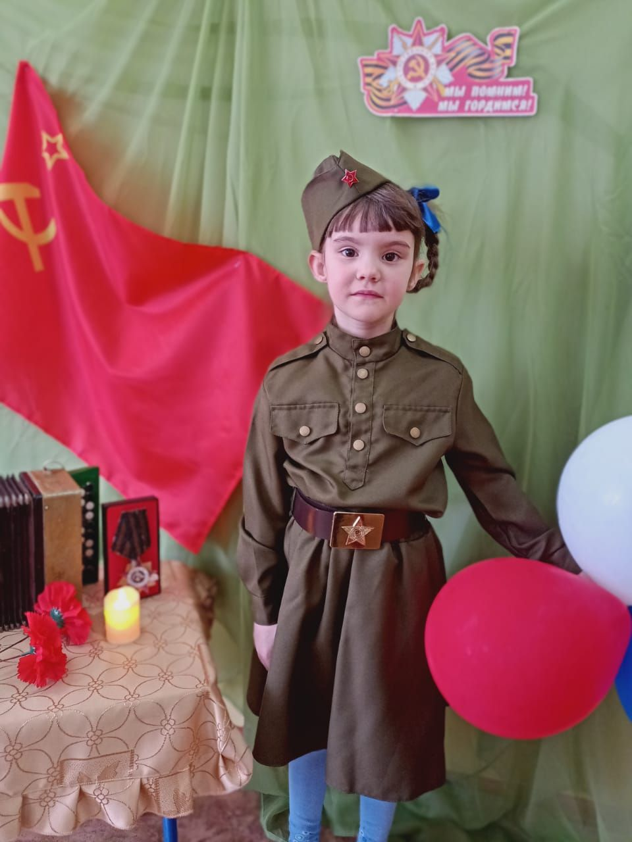
Патриотическое воспитание должно носить комплексный характер, пронизывать все виды деятельности дошкольника, осуществляться в повседневной жизни, на непосредственно – образовательной деятельности по познанию окружающего мира. Наличие таких деятельностей является непременным условием полноценного патриотического воспитания, осуществляемого в системе. В противном случае знания детей останутся путаными, отрывчатыми, неполными.

Slide 3
Цель проекта: развитие у дошкольников и их родителей гражданской позиции, чувства сопричастности к истории ВОВ, СВО, через историю семьи, патриотических чувств, любви к Родине на основе расширения представлений детей о победе защитников Отечества.

Slide 4
Задачи проекта:
-Познакомить детей с историей Великой Отечественной войны, историей боевых действий на территории Афганистана и Чеченской Народной Республике, об участии в Специальной Военной Операции: героях и участников военных действий, об их подвигах и наградах.
- Наладить взаимодействие с родителями в воспитании у дошкольников патриотических чувств, через поисково-исследовательскую деятельность в создании альбома «МЫ ГОРДИМСЯ НАШИМИ ГЕРОЯМИ!»
- Воспитывать познавательный интерес к истории страны на примере их земляков, воспитывать уважение, благодарность за их героический подвиг для достижения Победы.
- Познакомить с названиями городов-героев России, животными – героями, детьми-героями и их подвигами во время Великой Отечественной войны.
- Приобщать к словесному искусству, развивать художественное восприятие и эстетический вкус через знакомство с литературными произведениями о войне.
- Воспитывать любовь и уважение к ветеранам боевых действий.

Slide 5
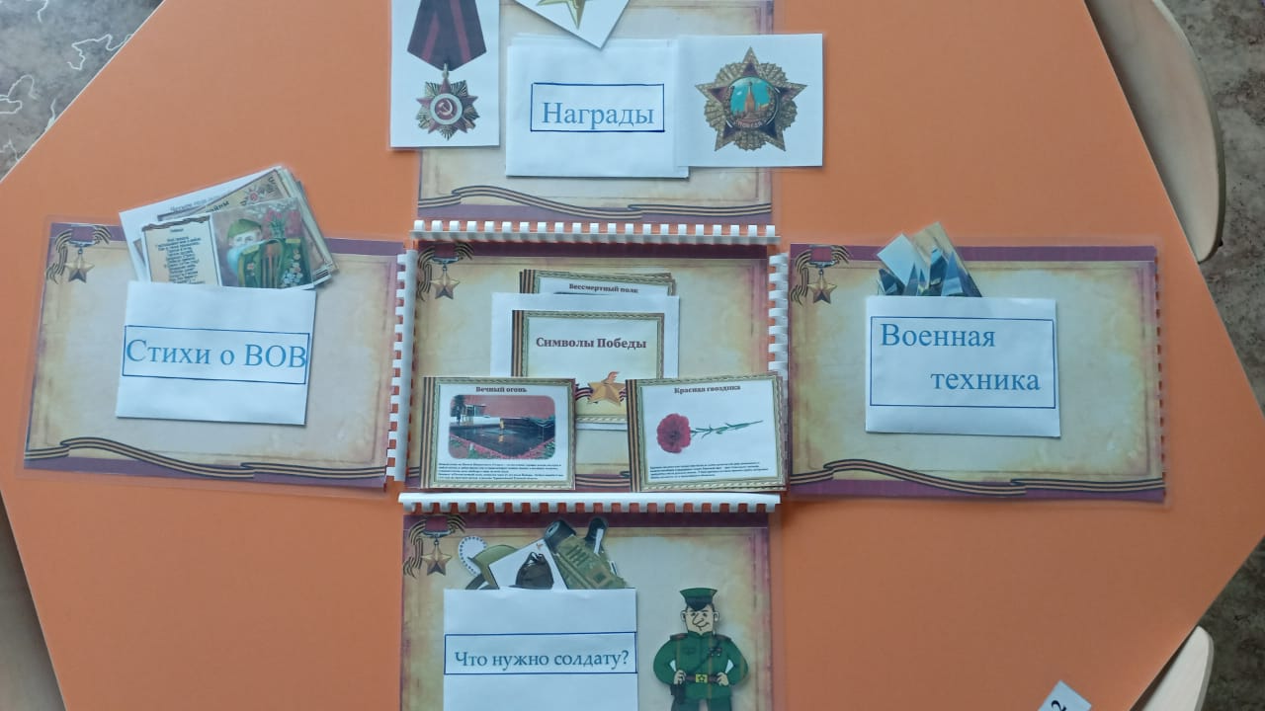
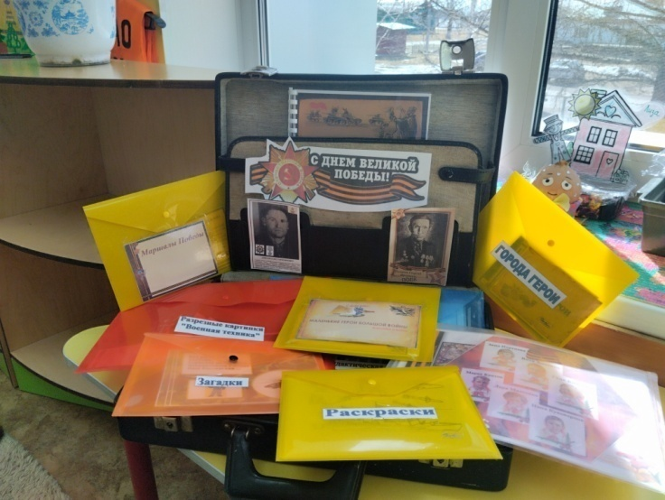
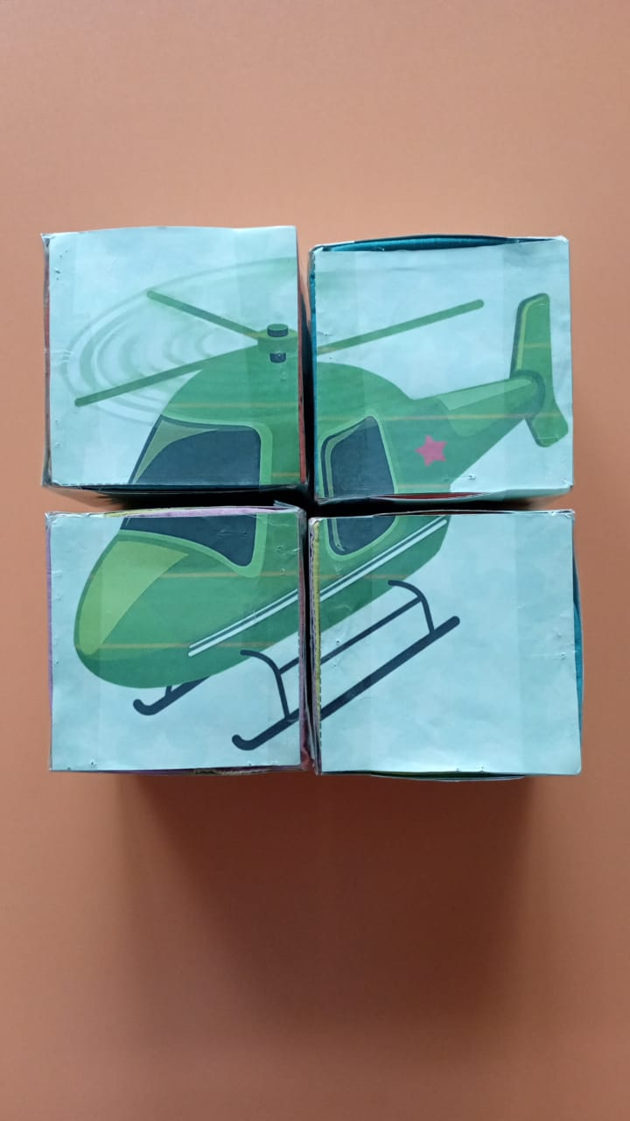
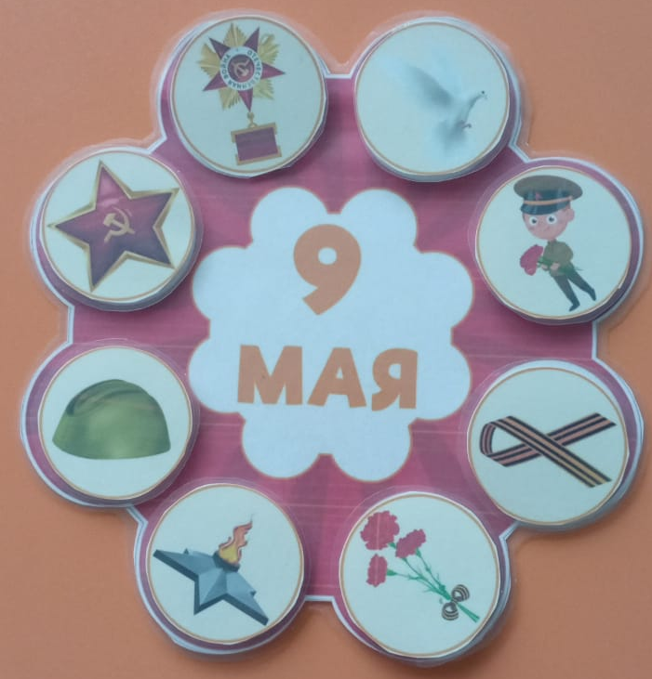
В ходе реализации проекта – изготовлены методические пособия
Чемоданчик памяти «День Победы»
Лэпбук «День победы»
Настольная игра «Военная техника»
Дидактическая игра «Символы победы»

Slide 6
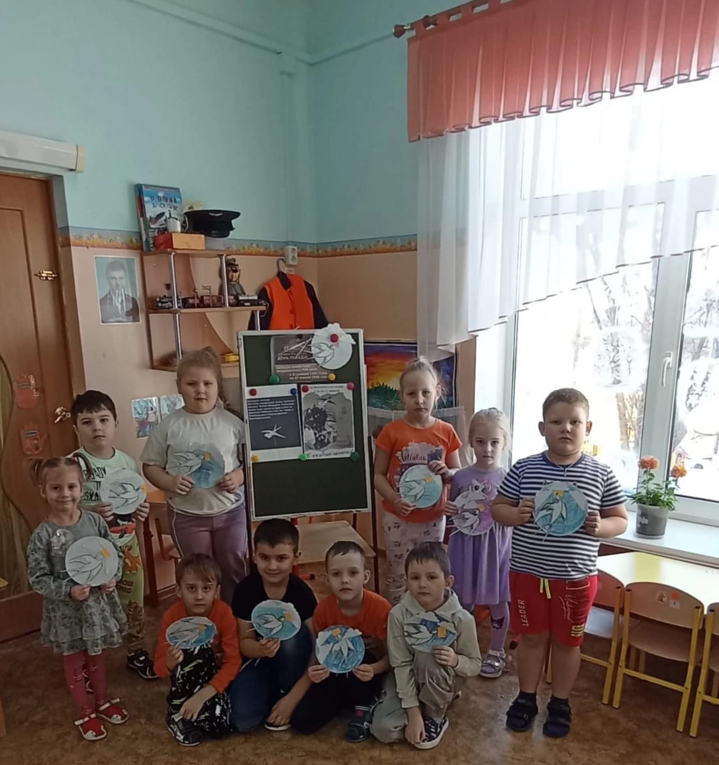
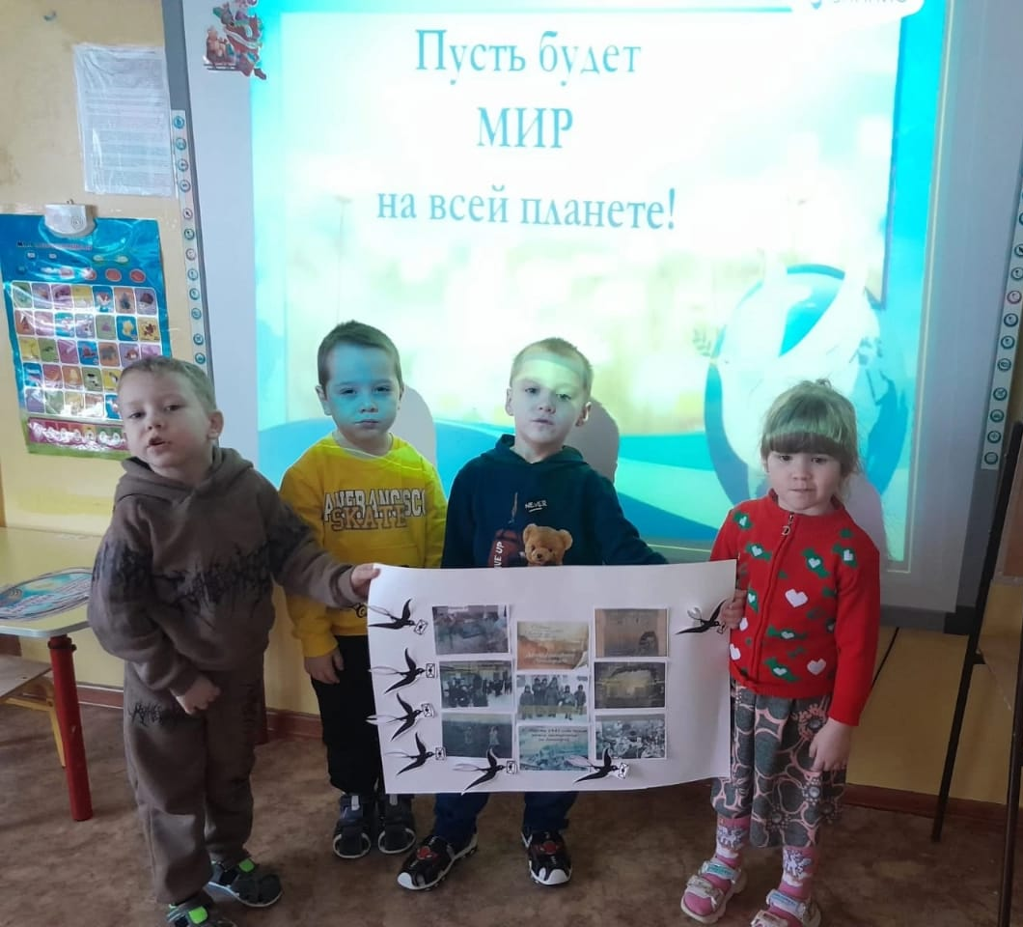
Акция «Блокадная ласточка»

Slide 7
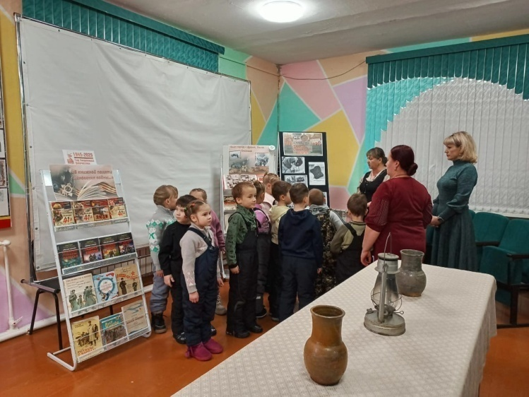
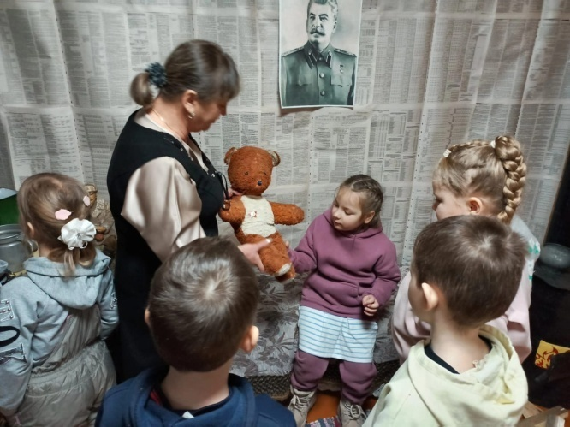
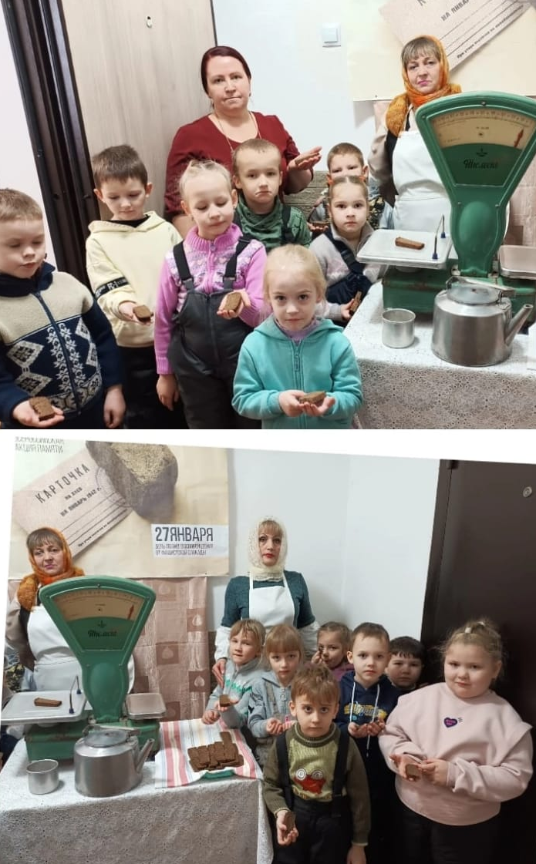
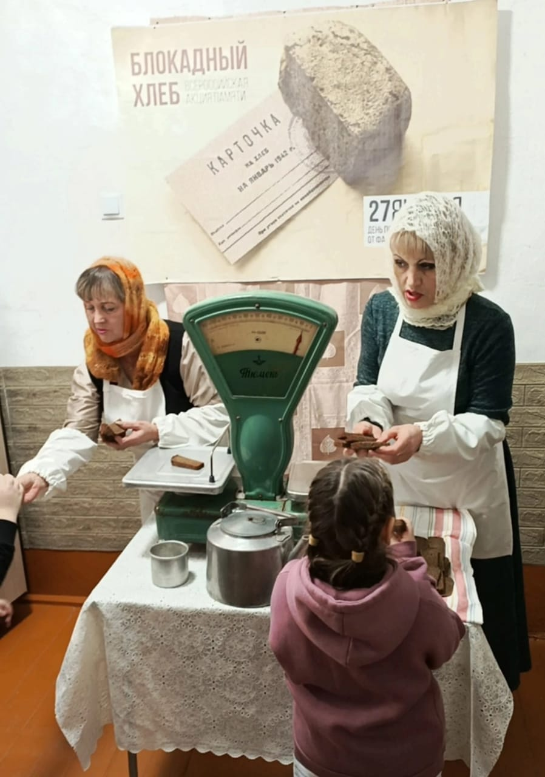
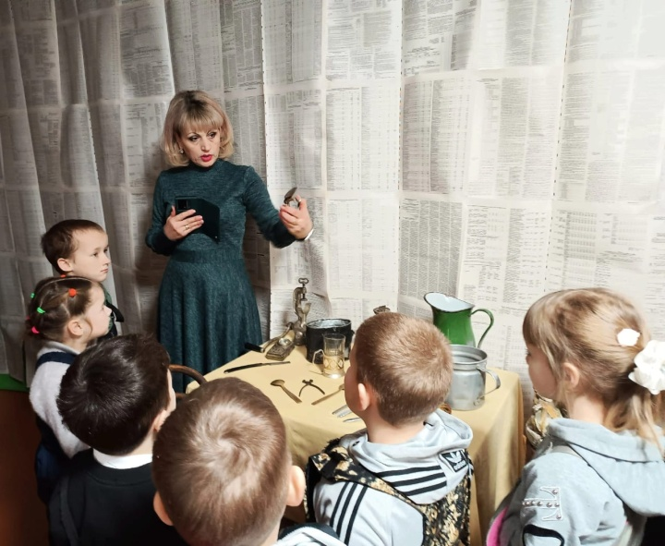
Акция «Блокадный хлеб»

Slide 8
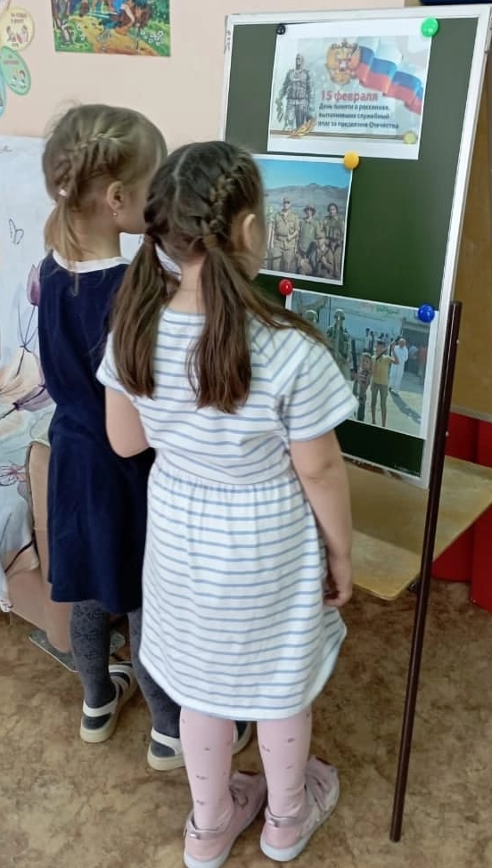
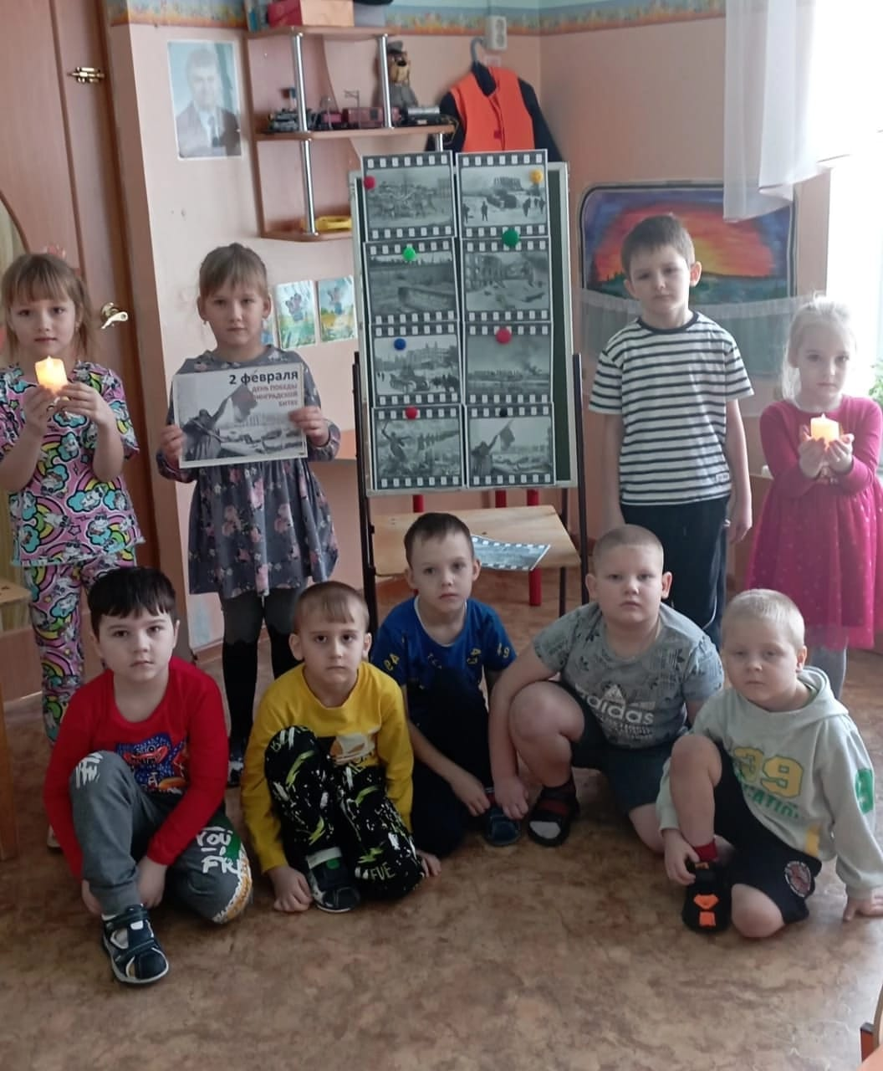
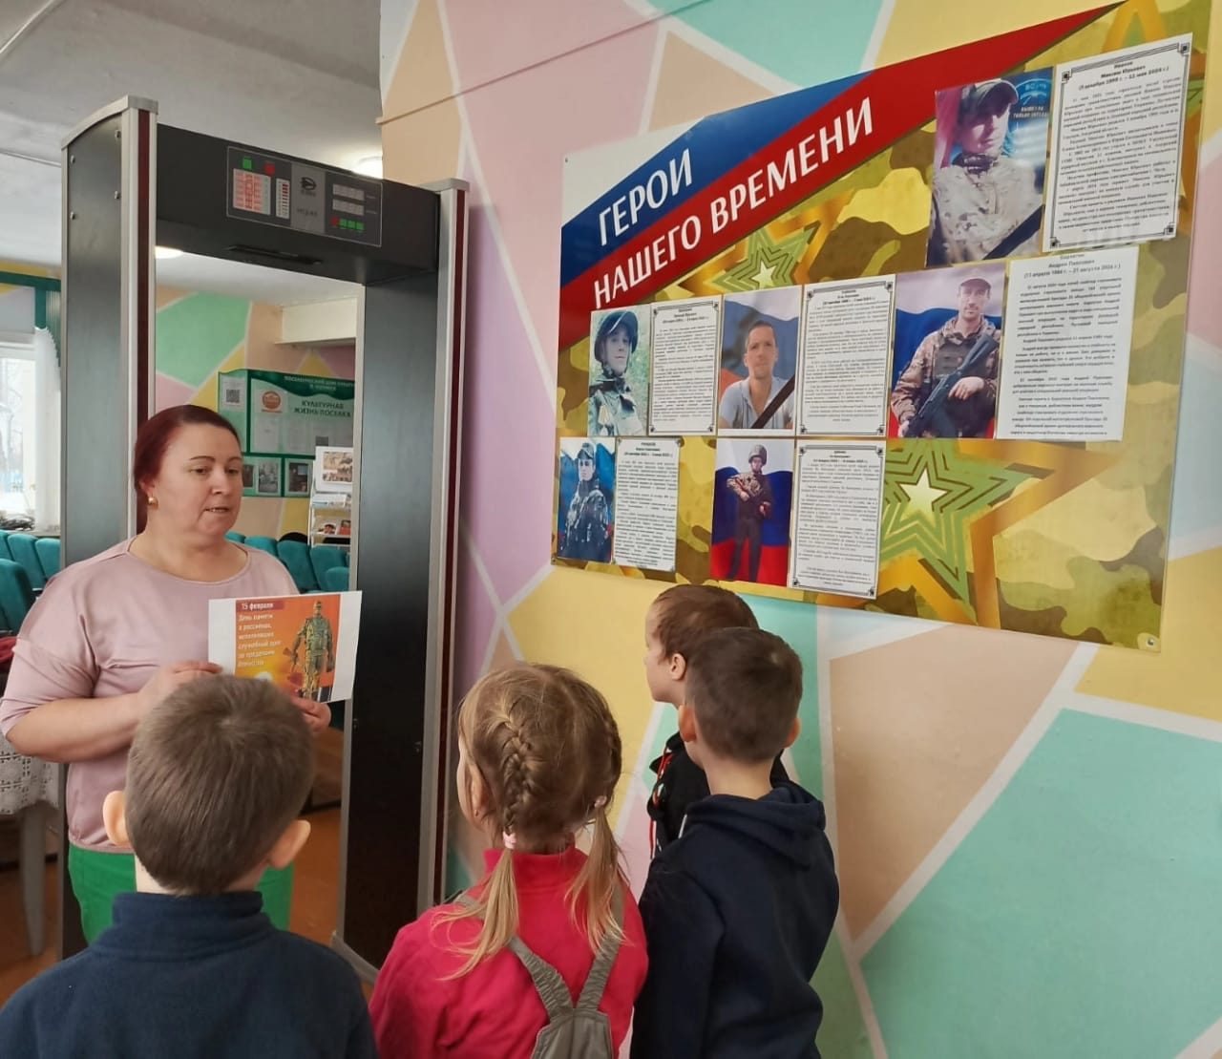
Беседа на тему «Сталинградская битва»
День памяти о Россиянах исполнявших свой долг за пределами Родины, экскурсия в Поселковый Дом культуры

Slide 9
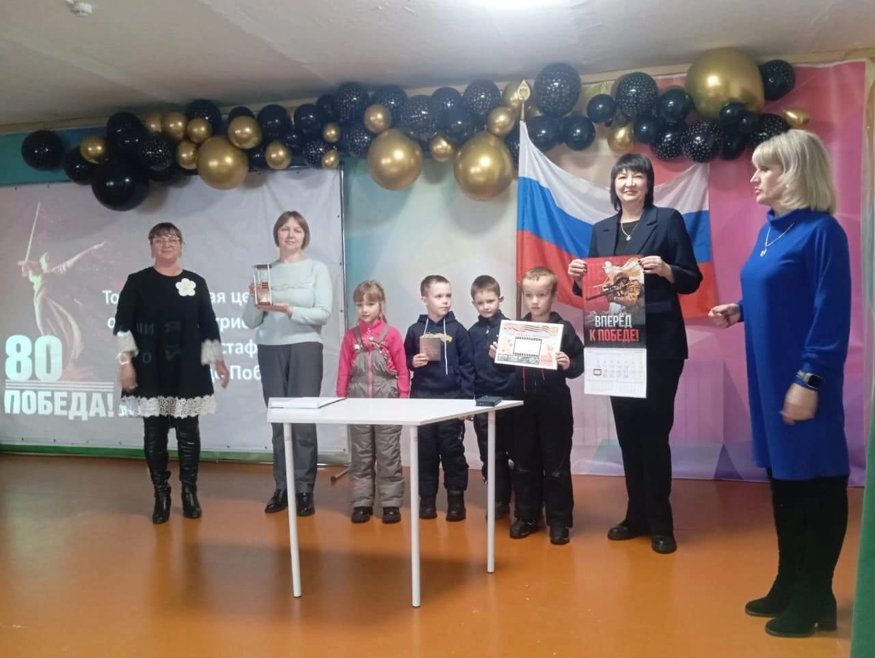
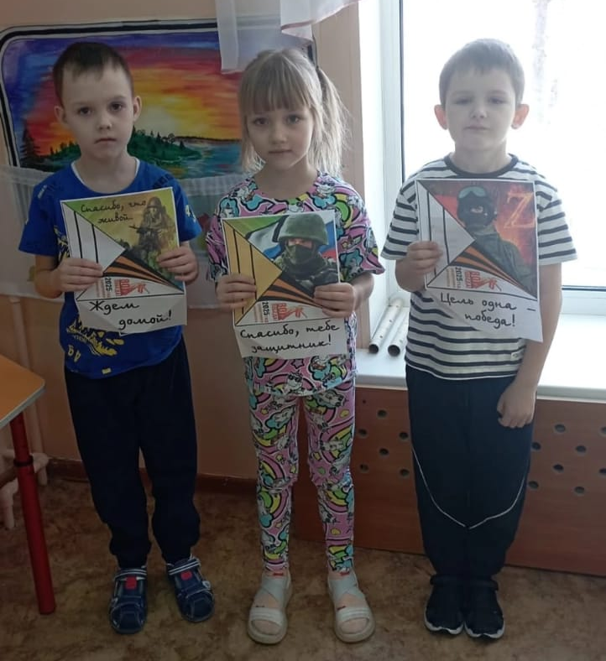
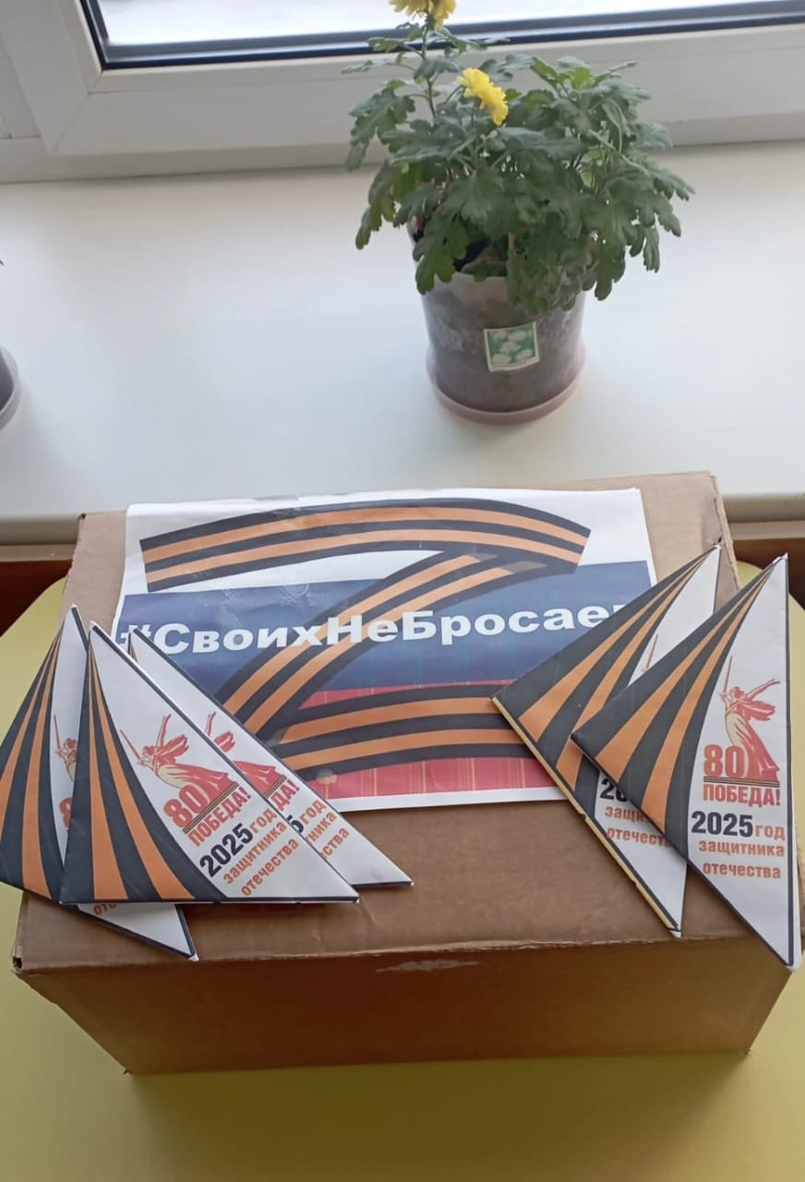
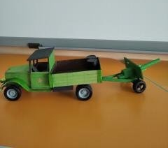
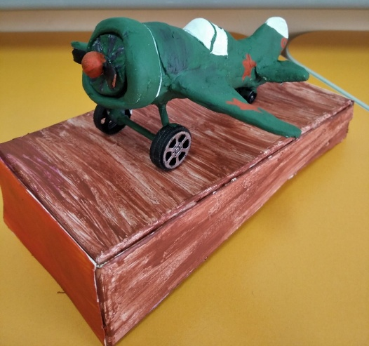
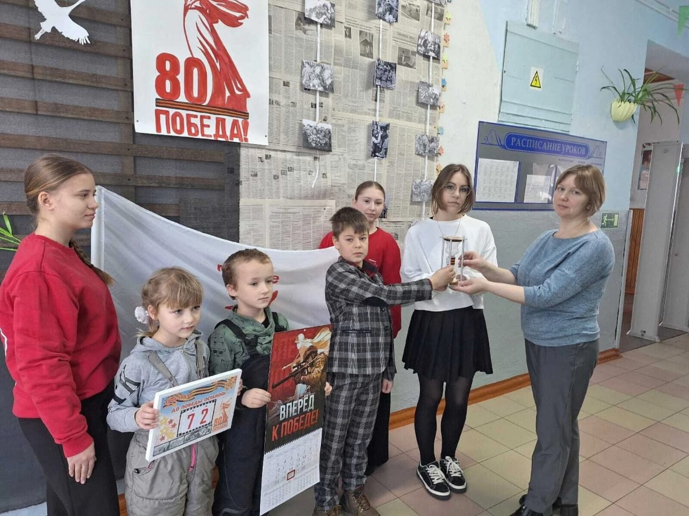
Акция «Письмо солдату»
Торжественная церемония открытия патриотической акции «80 дней до победы»
Конкурс поделок «Военная техника»

Slide 10
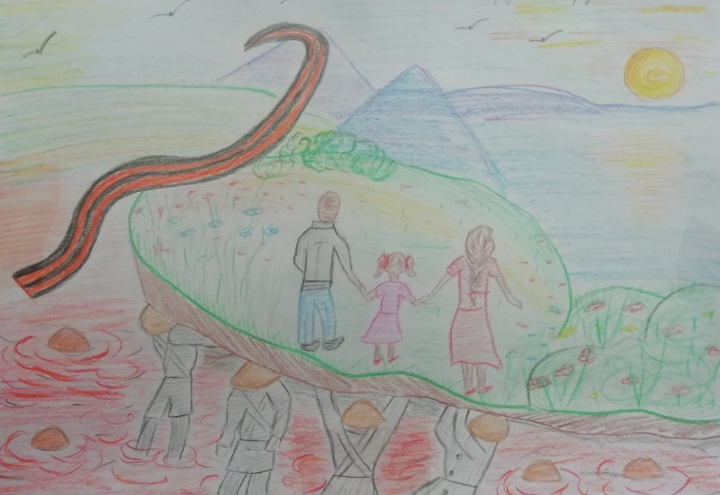
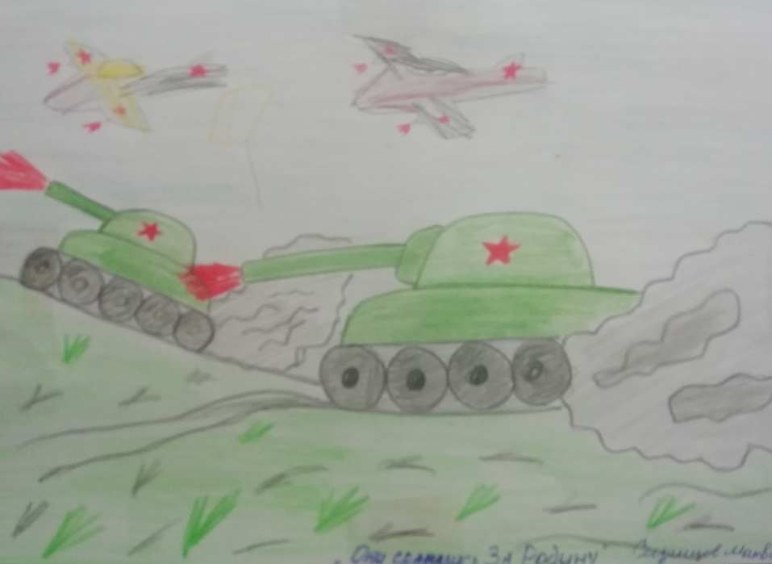
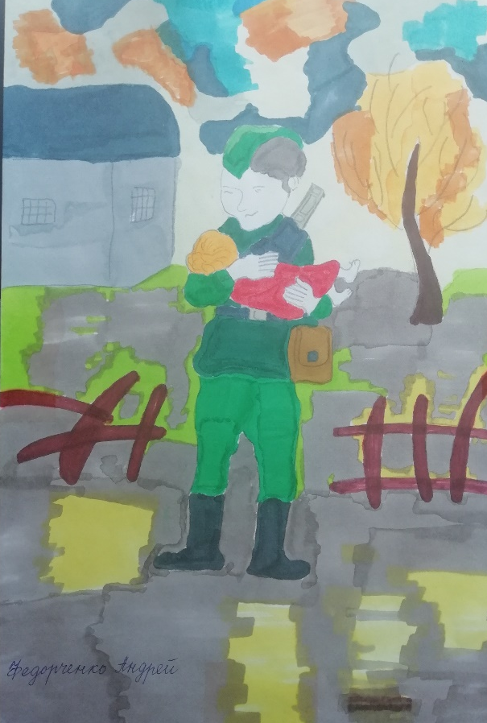
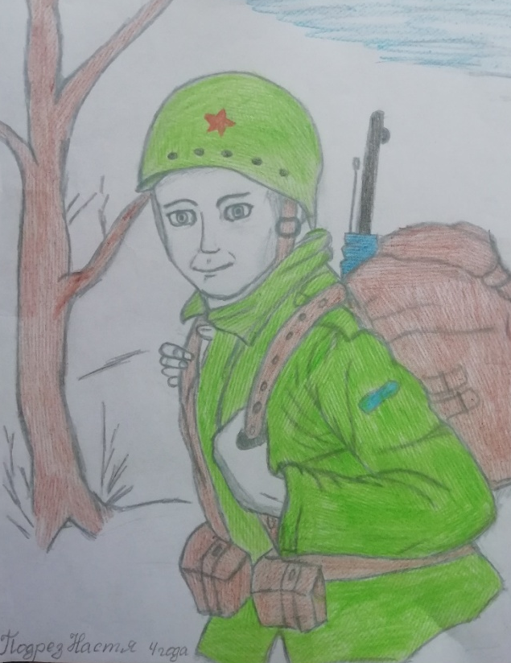
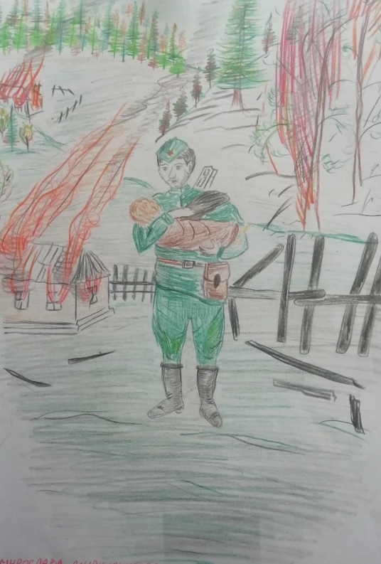
Конкурс рисунков

Slide 11
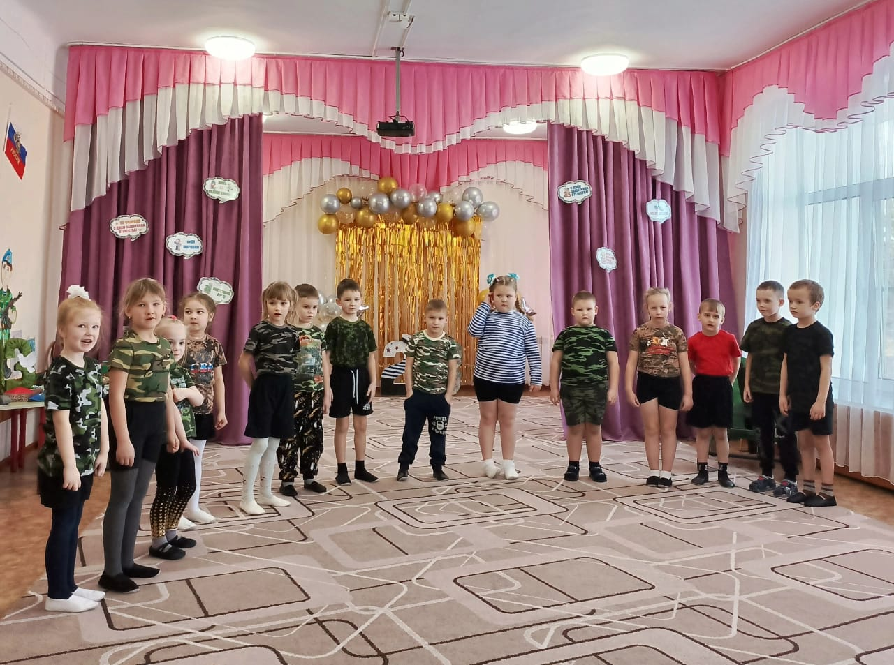
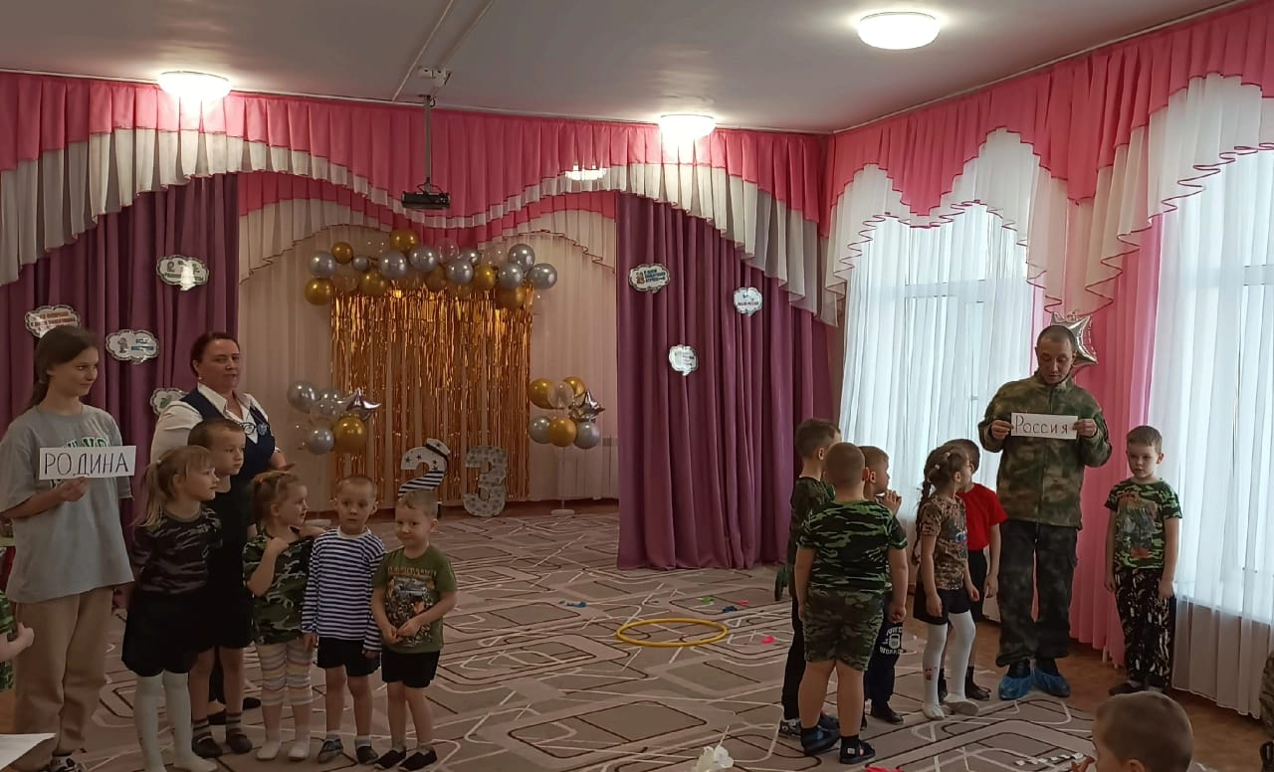
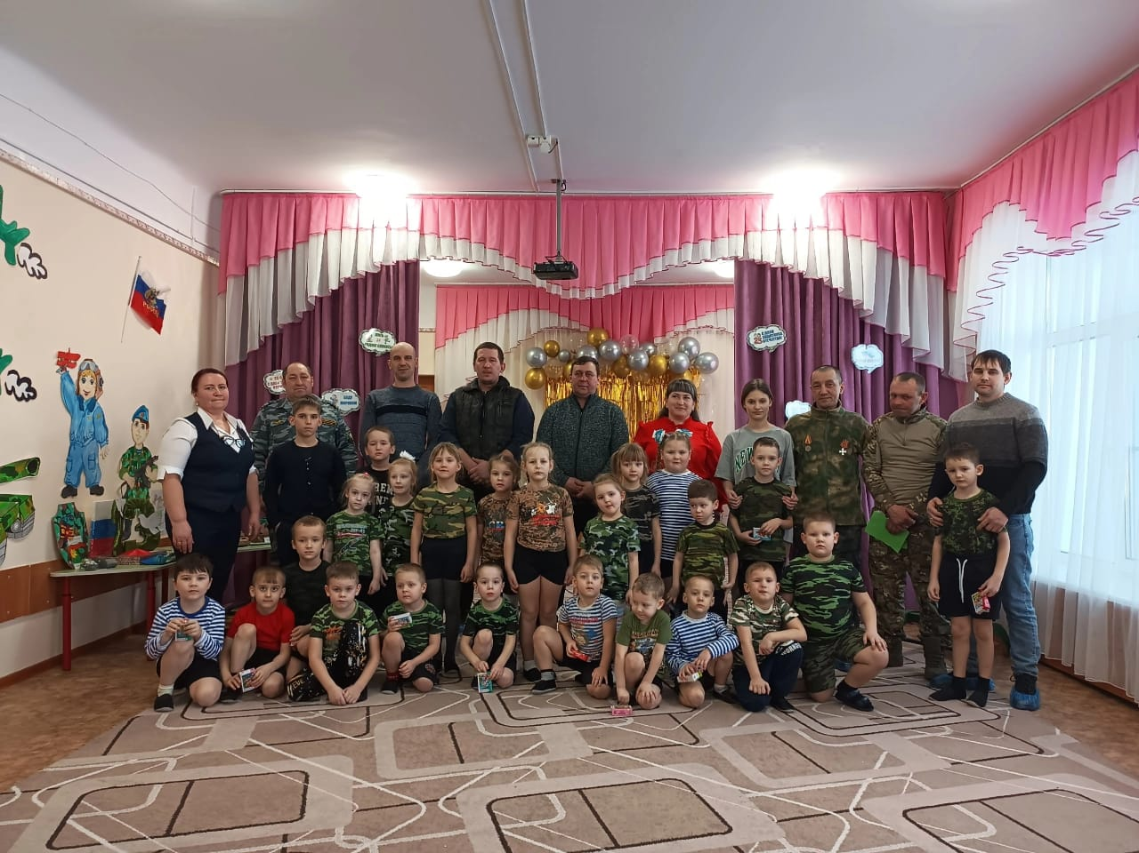
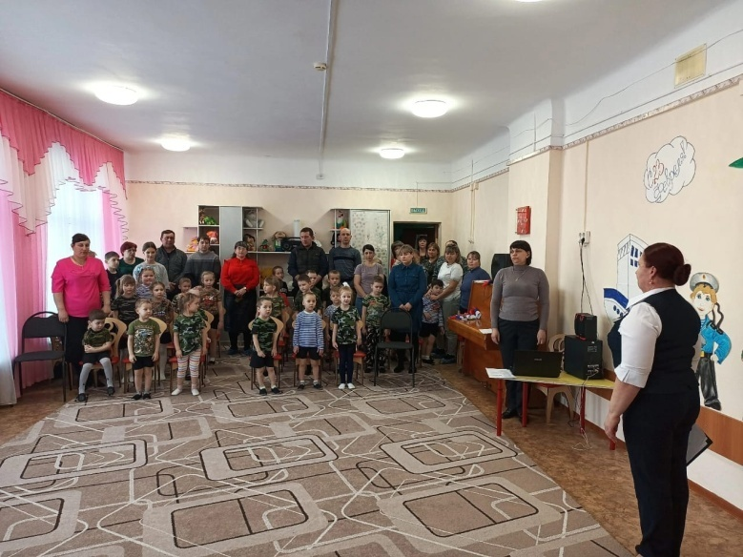
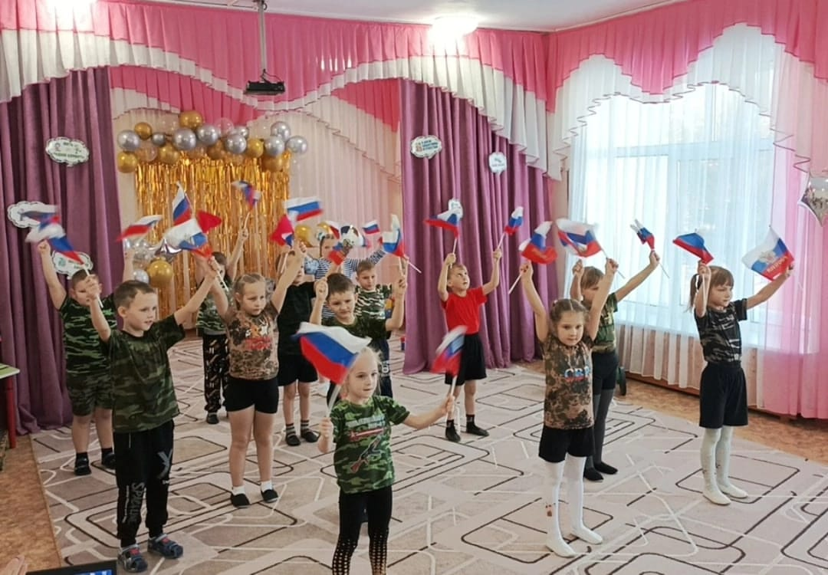
Открытие Года Защитника Отечества в ДОУ с приглашенными земляками участниками СВО. Праздник, посвященный 23 февраля.

Slide 12
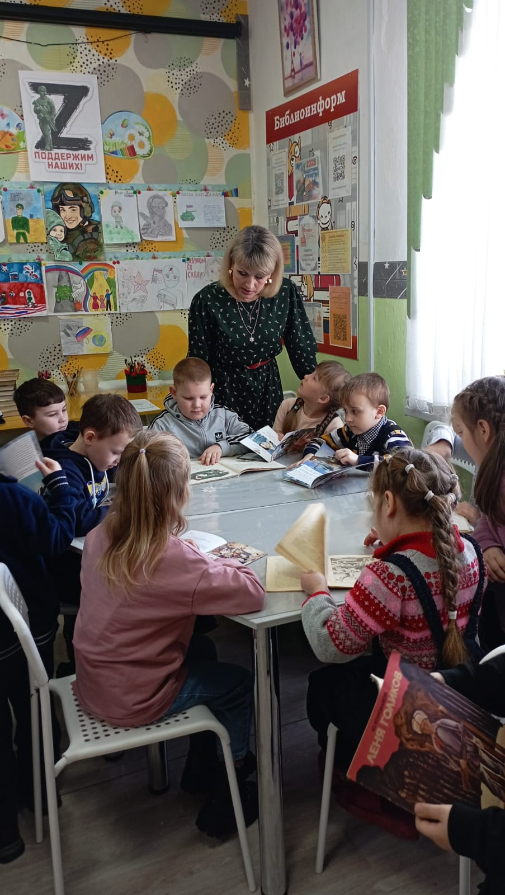
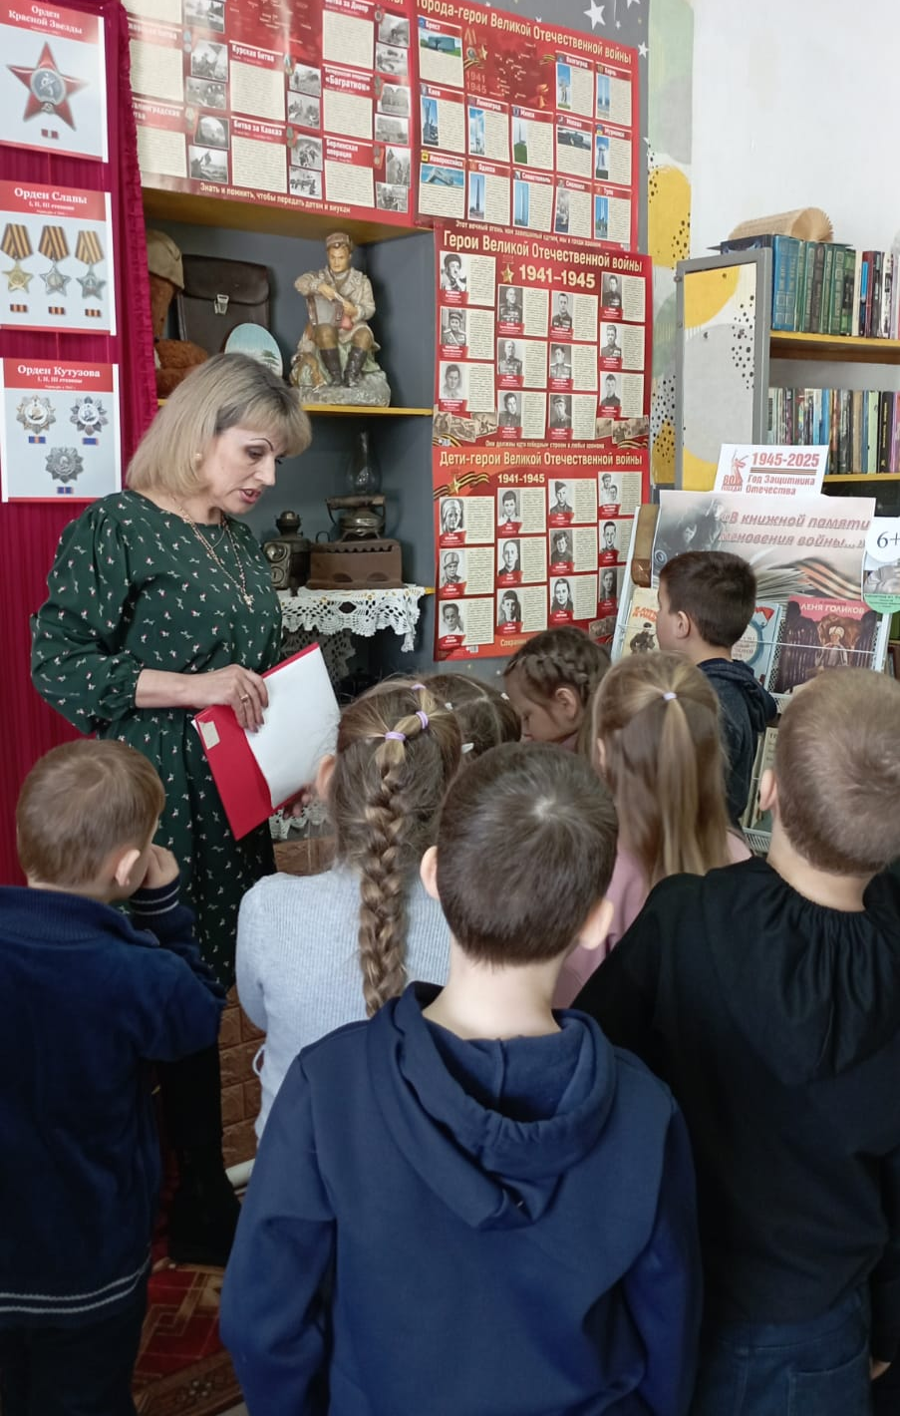
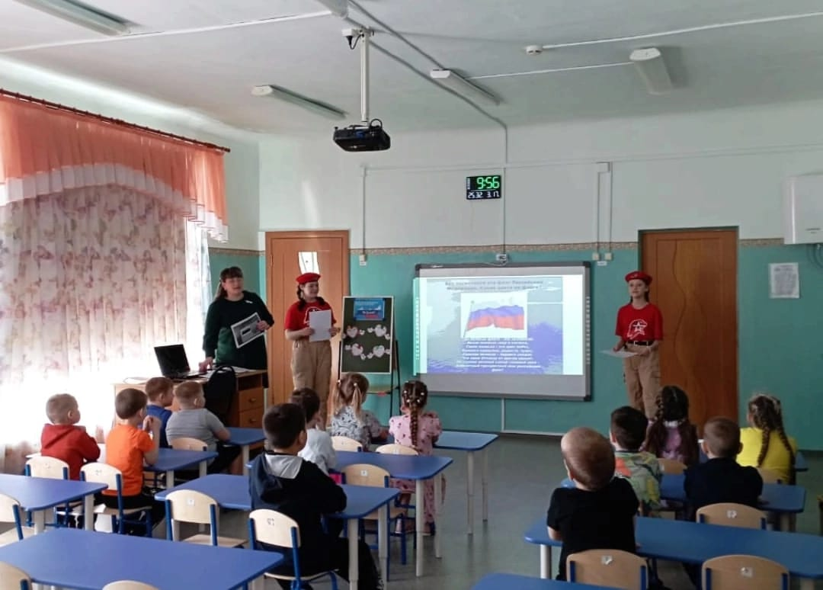
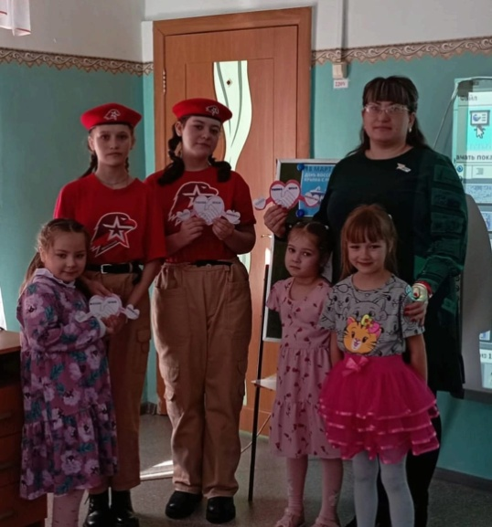
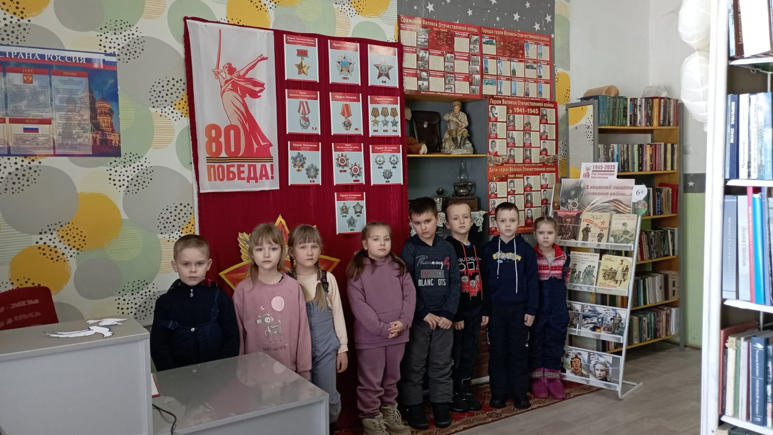
Беседа «Крымская Весна» организованная Юнармейцами МОБУ Ушумунской СОШ
Тематический час «Война. Подвиг. Память» организованный Поселенческой библиотекой пгт. Ушумун

Slide 13
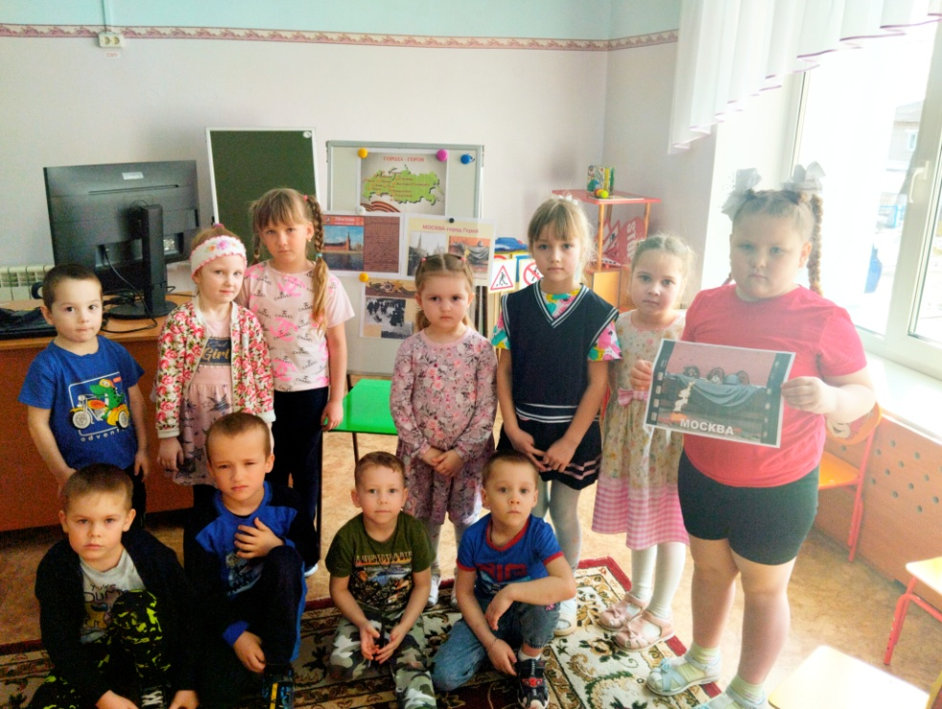
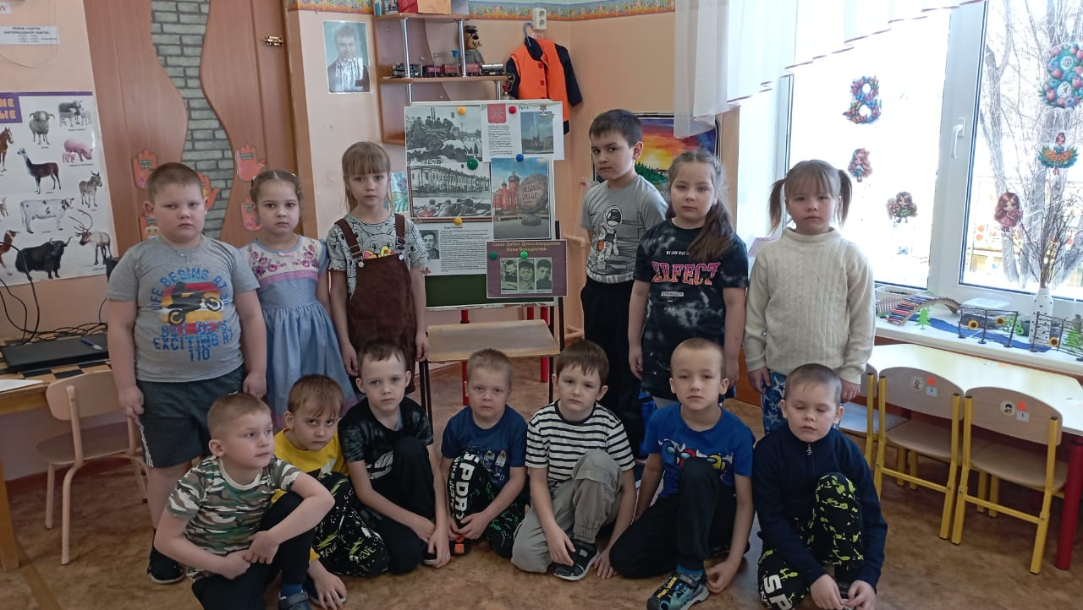
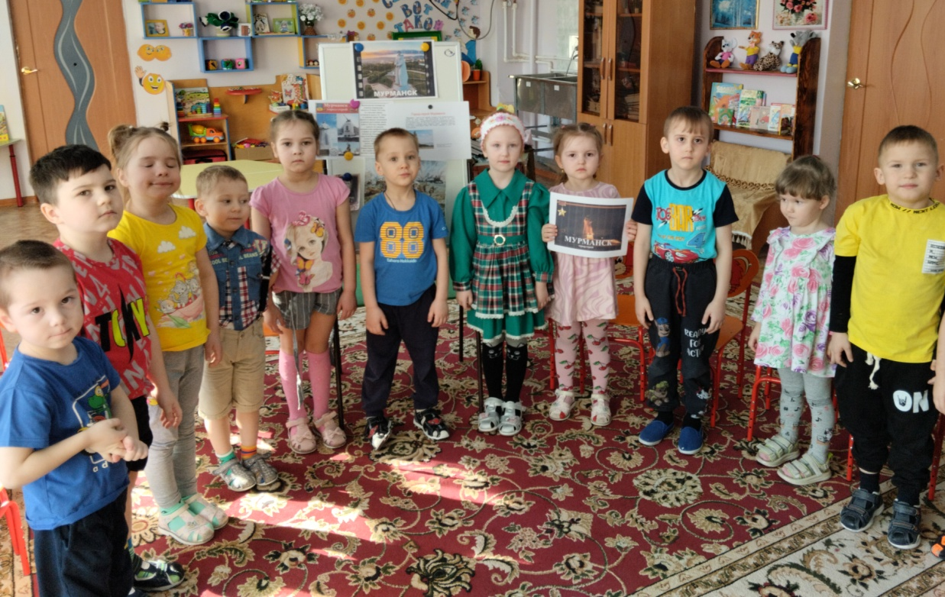
Цикл бесед «Города- Герои ВОВ»

Slide 14
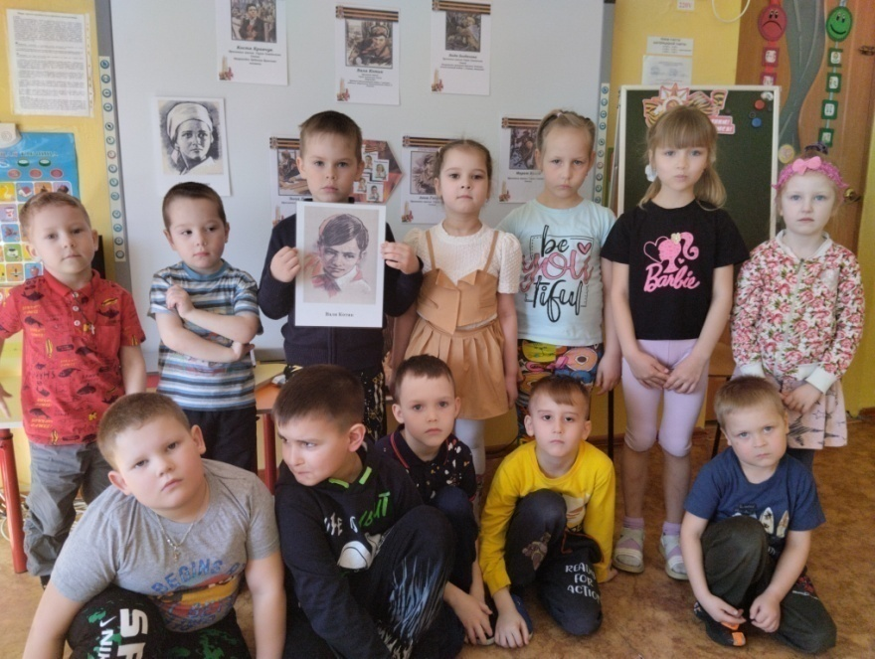
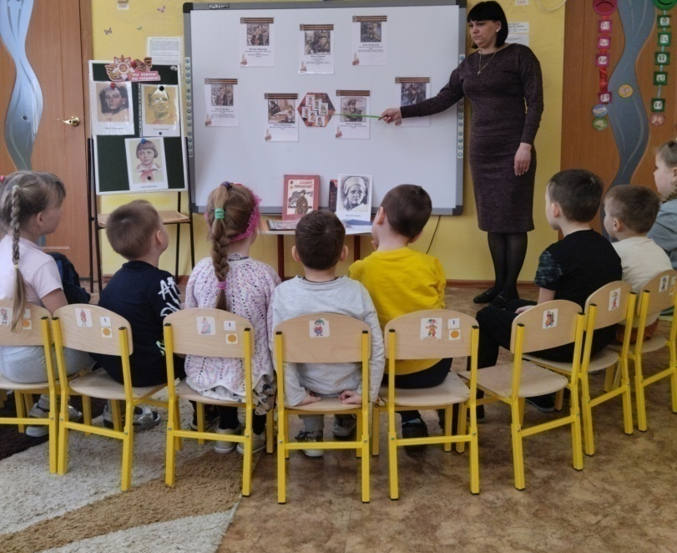
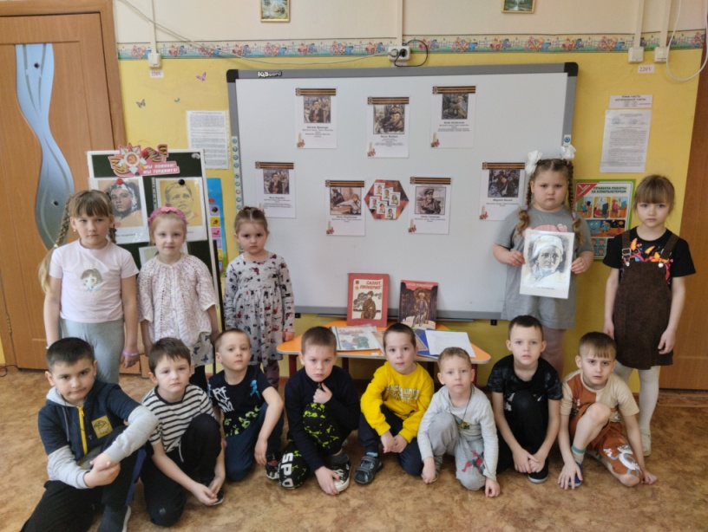
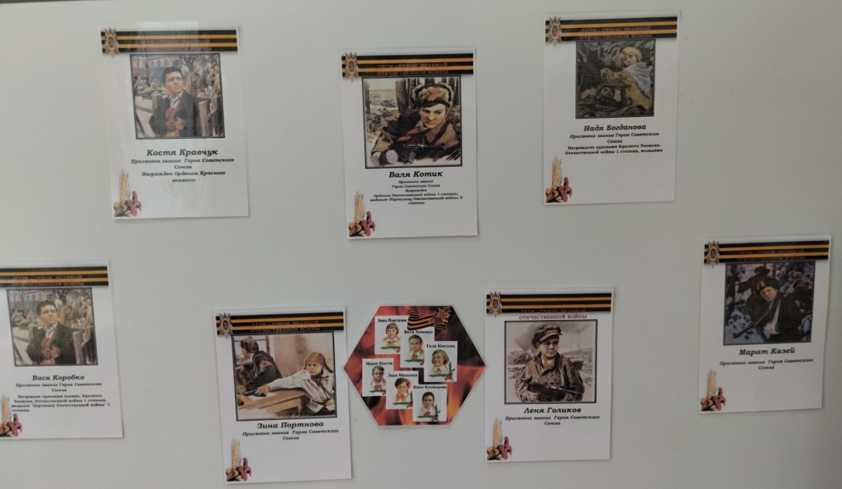
Цикл бесед «Дети-Герои ВОВ»

Slide 15
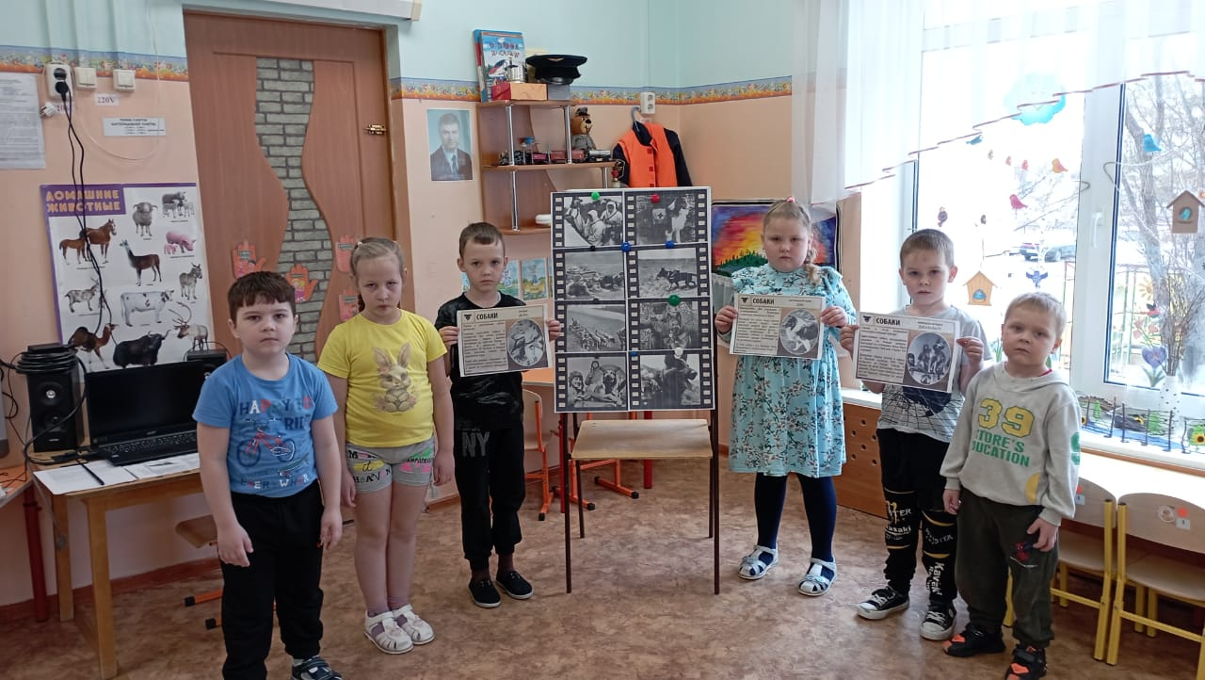
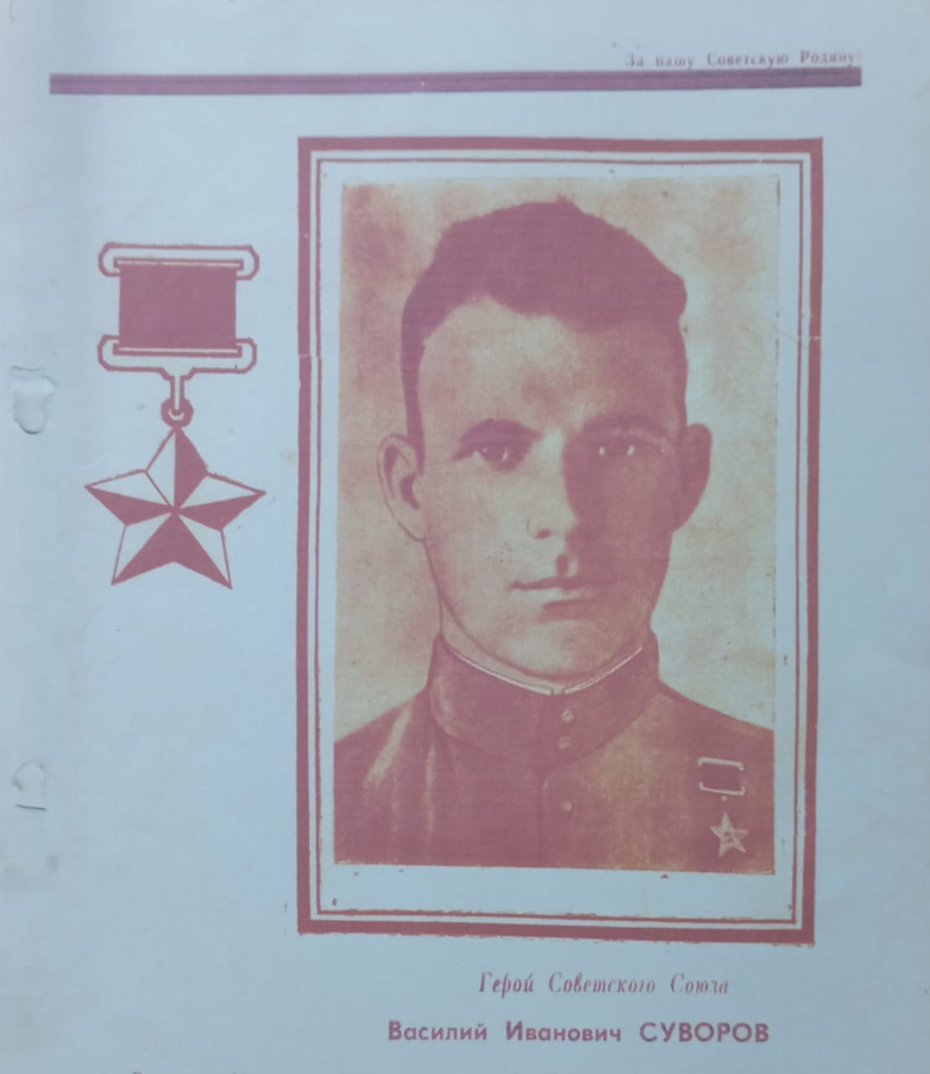
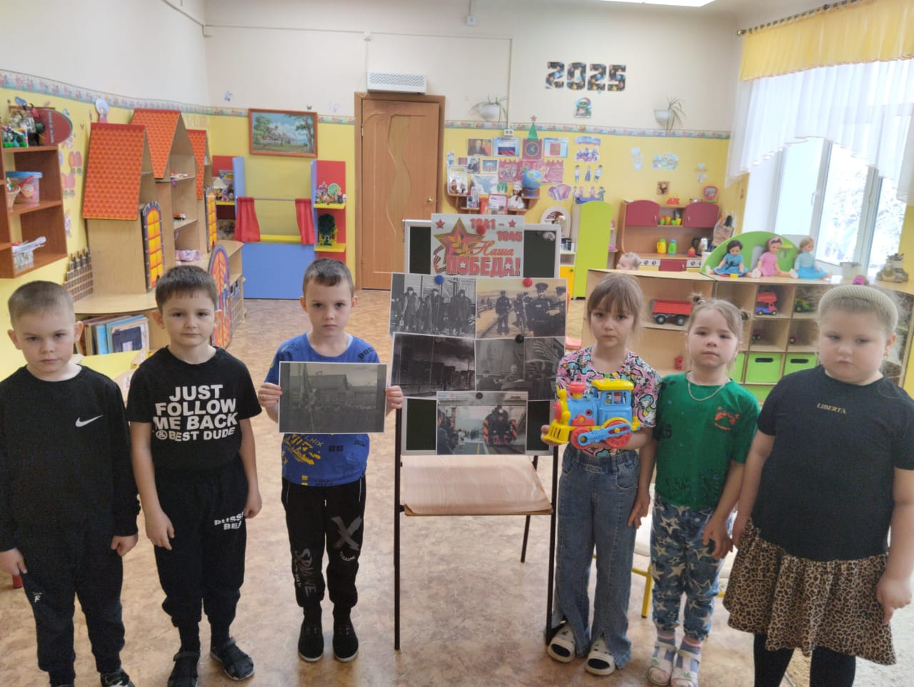
«Животные-Герои ВОВ»
Беседа о земляке, герое
Советского союза Суворове В.И., в честь которого названа одна из улиц пгт. Ушумун
Забайкальская железная дорога в годы ВОВ.

Slide 16
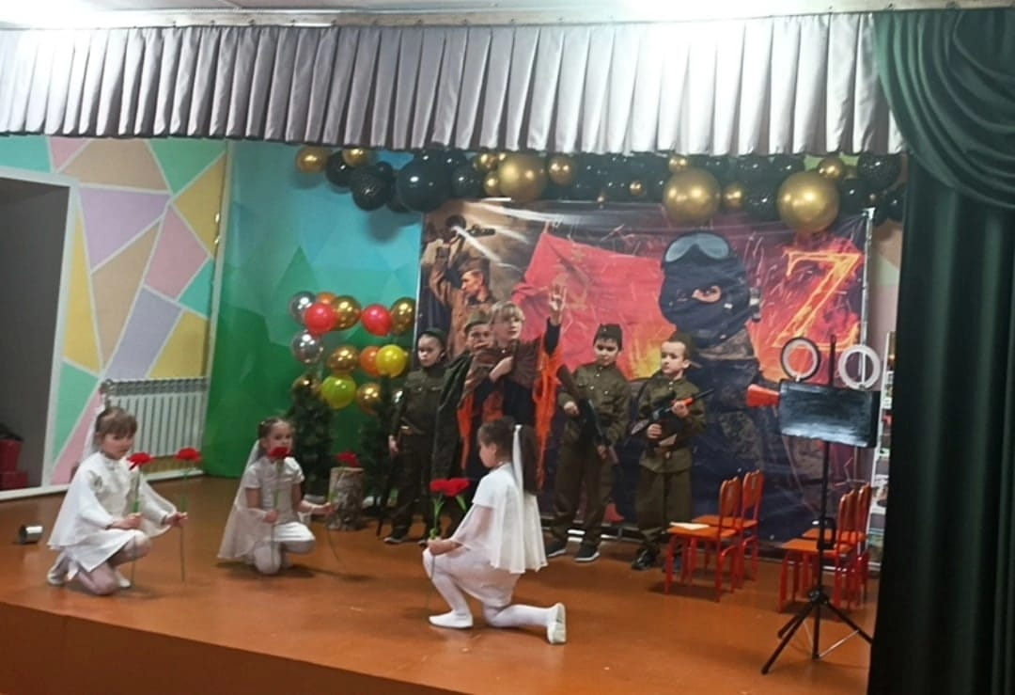
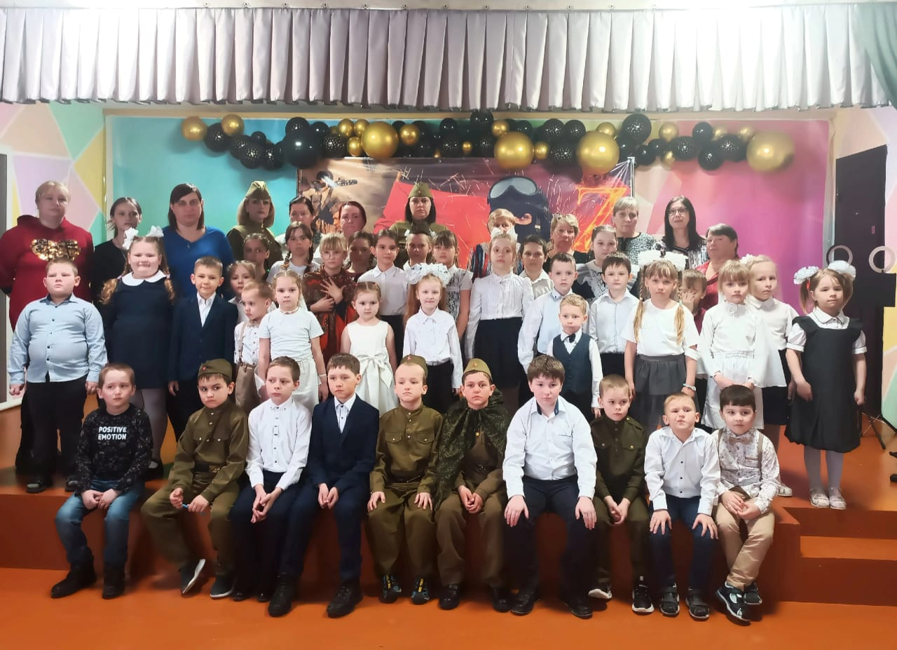



Патриотический вечер « Я хочу, чтоб не было войны»

Slide 17


Мастер класс «Красная гвоздика – символ победы!» - рисуем шерстью.

Slide 18





Изготовление макета боя, посвященного 80-летию Победы.
Стена Памяти

Slide 19






Урок Победы.

Slide 20






Автопробег (1 мая).
Встреча Ретро поезда «Победа» (3 мая).

Slide 21




Участие в праздничном концерте
посвященном годовщине Дня победы.
Акция «Свеча Памяти».

Slide 22





Экскурсия к памятнику воинам ВОВ, возложение цветов.

Slide 23




Акция «Сирень Победы»

Slide 24



Альбом памяти «Ветераны боевых действий».

